Slide 1
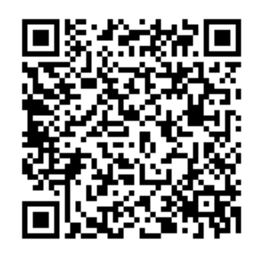
Приглашаем вас принять участие
в современной технологии
«дворовый» социальный менеджмент
Технология «дворового» социального менеджмента рассчитана на женщин старше 55 лет и мужчин старше 60 лет.
Если вы готовы наполнить жизнь смыслом, быть здоровым, жить активно и позитивно – вам к нам!
Подробную информацию
Вы можете получить
по телефонам:
г. Лянтор 8 (34638) 22-701
г.п. Белый Яр 8 (3462) 32-92-54
г.п. Солнечный 8 (3462) 74-21-32
г.п. Федоровский 8 (3462) 21-28-54

